Slide 1
Мини-музей «Малахитовая шкатулка».
МАДОУ «Детский сад «Театр на Звезде».
Воспитатель: Синицына Елена Геннадьевна.

Slide 2
Наш мини-музей «Малахитовая шкатулка» посвящен полезным ископаемым Урала.

Slide 3
В нашем музее есть коллекция настоящих минералов.

Slide 4
У нас небольшая библиотека, которую мы планируем пополнять.

Slide 5
Родители вместе с детьми делают картотеку (использование полезных ископаемых человеком).

Slide 6
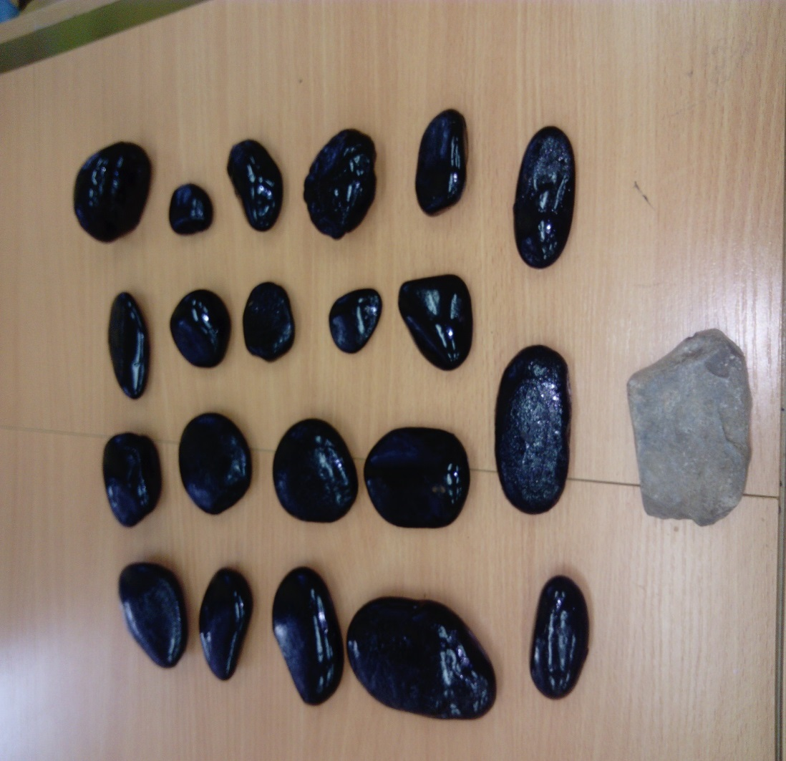
У нас своя мобильная лаборатория, где дети сами проводят исследования.

Slide 7
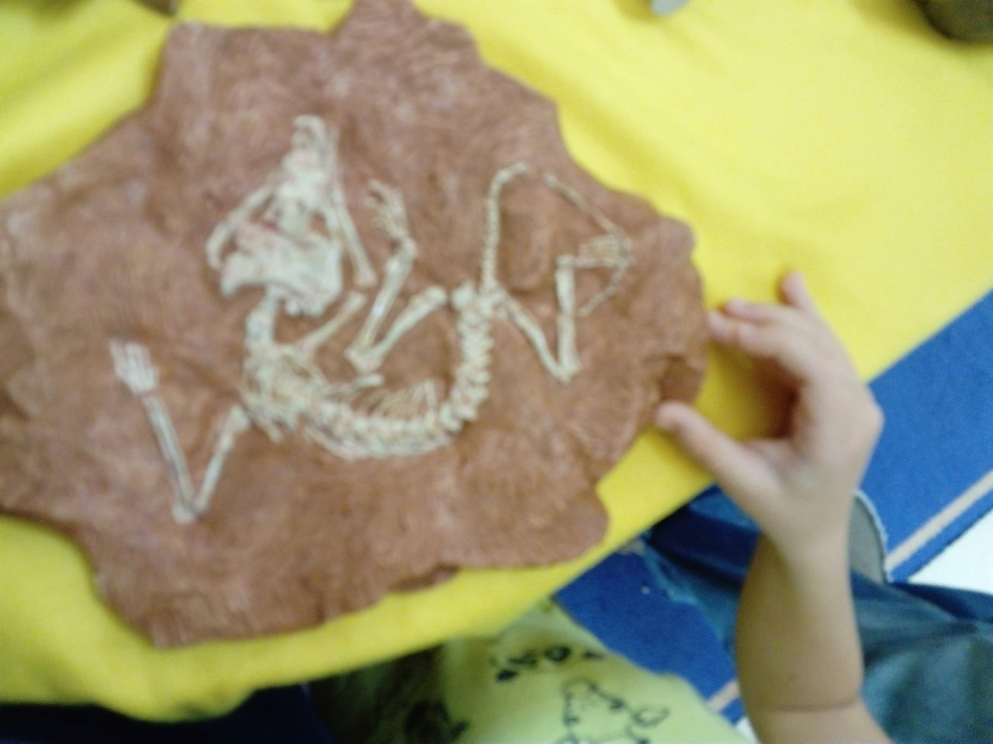
А также, мы изучаем древние окаменелости.

Slide 8
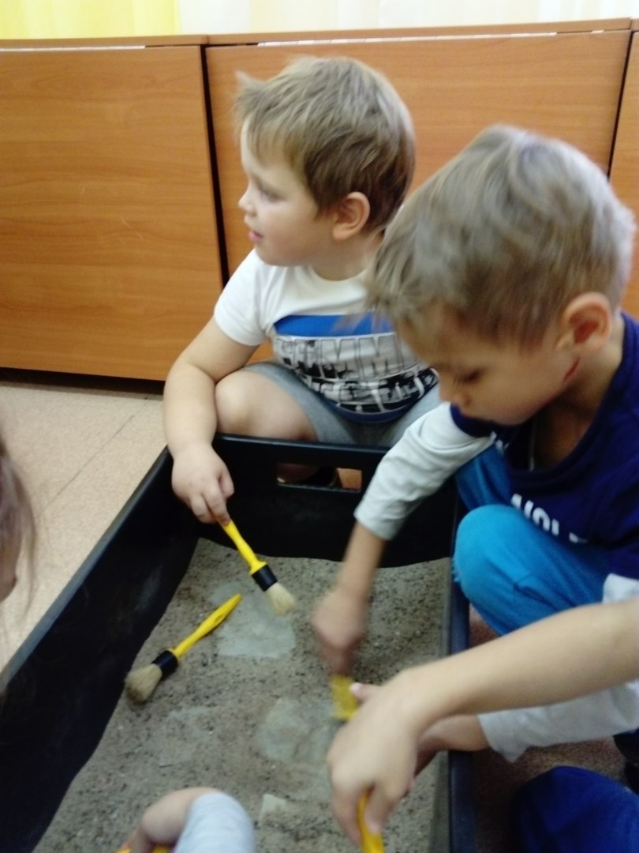
Но самое главное в нашем музее можно попробовать себя в роли археолога!
СПАСИБО ЗА ВНИМАНИЕ!

